Slide 1
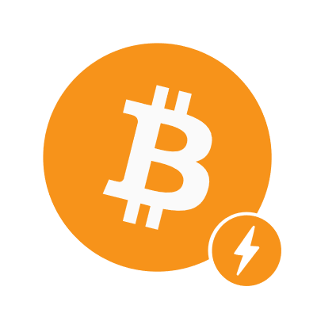
bitcoin
SALAMAVERKKO

